Slide 1
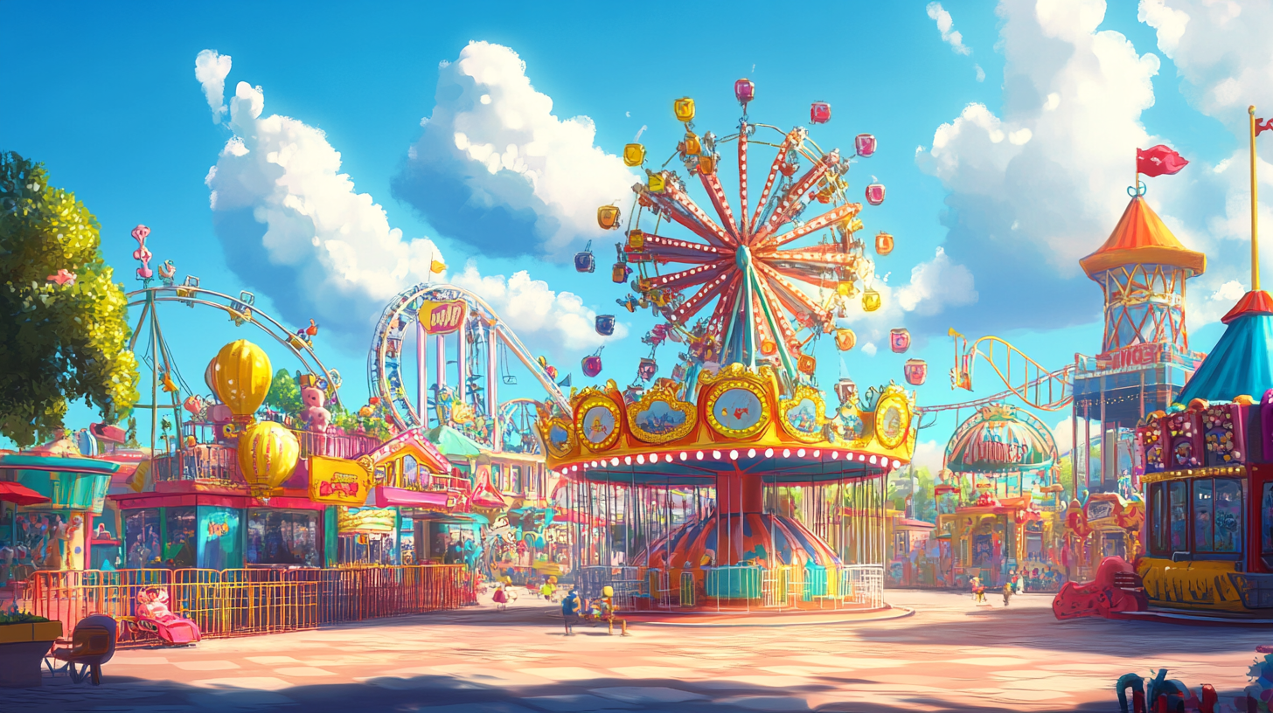





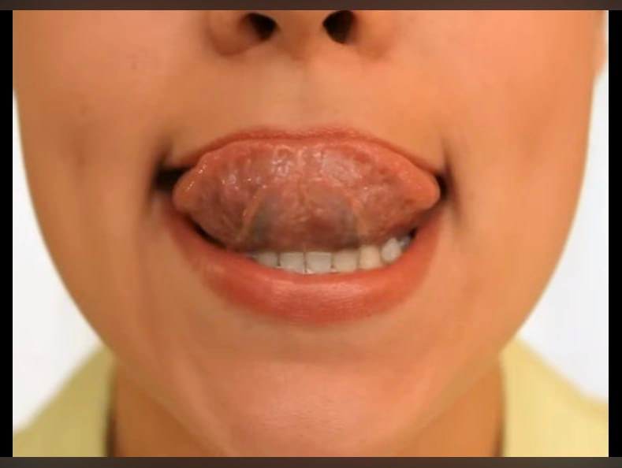
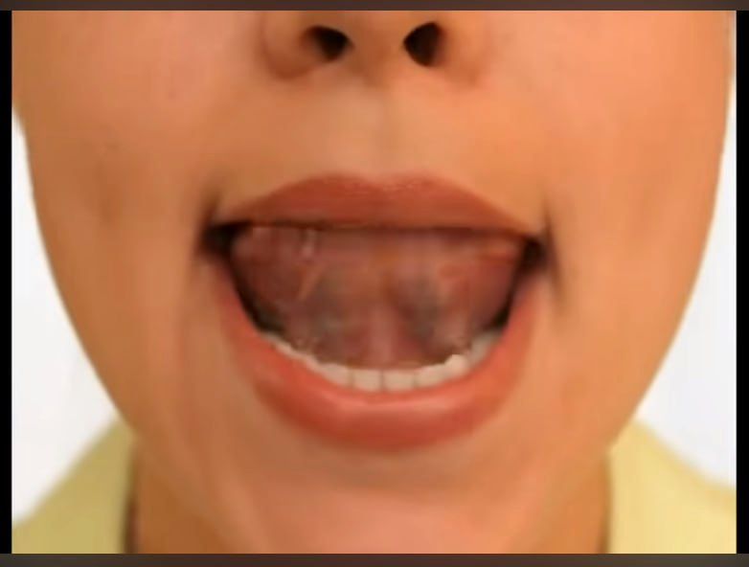












Чашечка
Відкрити рот, широкий розслаблений язик вигнути у формі чашки.
Сходинки
Рот широко відкрити, зуби видно. Язик "стрибає" на першу сходинку – верхню губу (кінчик язика має бути широким), потім на верхні зуби та за верхні зуби.
Конячка
Присмоктувати язик до піднебіння, розтягуючи під'язичну зв'язку. Клацати язиком повільно і сильно. Нижня щелепа має бути нерухома.
Смачне варення
Усміхнися, відкрий рот і широким язиком оближи верхню губу. Нижня губа не повинна обтягувати зуби.
Грибок
Усміхнутися, присмоктати широкий язик до піднебіння. Розтягувати під'язичну зв'язку.

